Slide 1
درس مدارهای الکتریکی
جلسه ششم
استاد : مریم کارگربیده

Slide 2
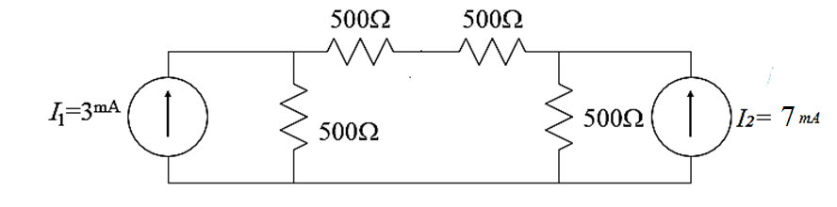

روش ولتاژ-گره (KCL)
اين روش بر اساس معادلات KCL مي‌باشد و متغييرها در اینجا ولتاژ گره‌ها هستند. اين روش شامل 5 مرحله مي‌باشد:
1-در صورت امکان مدار را ساده می کنیم.
برای مثال اگردر مدار بتوان مقاومت ها را ساده کرد باید معادل آنها را قراردهیم.
اتصال سری
$$Req=500+500=1000Ω$$

Slide 3
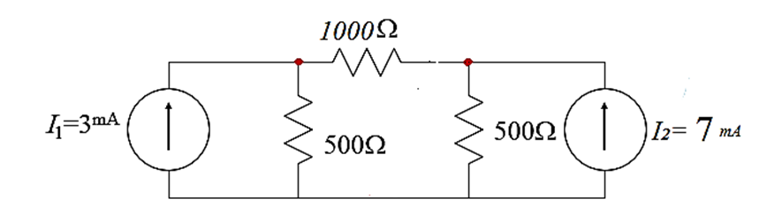
V1
V2
V=0
2- گره های مدار را مشخص کرده و یکی از آنها را به عنوان گره مبنا در نظر می گیریم.
اصولا گره پایینی یا گره ای که بیشترین تعداد شاخه درد را به عنوان مبنا در نظر می گیریم.
3- ولتاژ گره مبنا را برابر صفر درنظرمی گیریم و به سایر گره ها ولتاژهای V1,V2,…,Vn نسبت می دهیم.

Slide 4
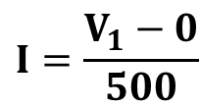
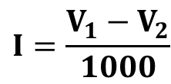
4- نوشتن روابط KCL براي همه گره‌ها بجز گره مبنا
متغيرهاي بكاررفته در معادلات ما ولتاژهاي گره‌ها هستند.
توجه !
شاخه ای که منبع جریان دارد جران آن معلوم و برابر و هم جهت با جریان منبع است.
برای نوشتن جریان مقاومت ها از شکل جریانی قانون اهم I=V/R جریان را بر حسب ولتاژ گره ها می نویسیم. یعنی جریان مقاومت را برحسب اختلاف پانسیل دو سر مقاومت تقسیم بر مقدار خود مقاومت می نویسیم.
برای شاخه های مقاومتی که جهت جریان مشخص نیست به صورت قراردادی جریان را خارج شونده از گره فرض می کنیم.
V₁
V₁
1000Ω
V₂
500Ω
$$I=\frac{V_{1}−0}{500}$$
$$I=\frac{V_{1}−V_{2}}{1000}$$

Slide 5
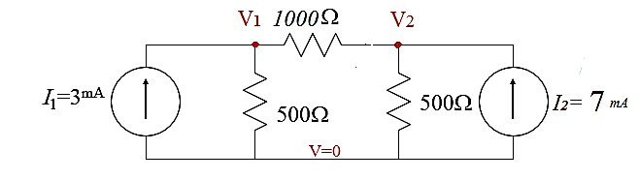
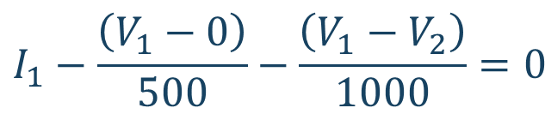
V₁
1000Ω
V₂
KCL1 :
I₁
500Ω
$$I_{1}−\frac{\left(V_{1}−0\right)}{500}−\frac{\left(V_{1}−V_{2}\right)}{1000}=0$$

Slide 6
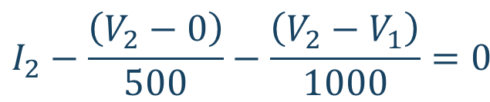
KCL2 :
V₁
1000Ω
V₂
500Ω
I₂
$$I_{2}−\frac{\left(V_{2}−0\right)}{500}−\frac{\left(V_{2}−V_{1}\right)}{1000}=0$$

Slide 7
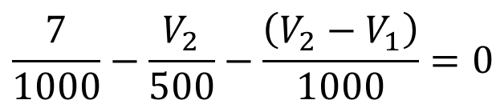

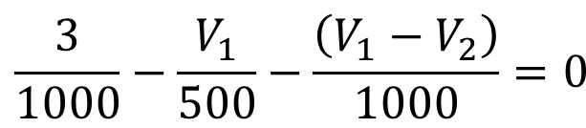



$$\frac{3}{1000}−\frac{V_{1}}{500}−\frac{\left(V_{1}−V_{2}\right)}{1000}=0$$
$$\frac{7}{1000}−\frac{V_{2}}{500}−\frac{\left(V_{2}−V_{1}\right)}{1000}=0$$
×1000
برای ساده شدن روابط ابتدا مخرج را با ضرب طرفین هردو رابطه در عدد 1000 حذف می کنیم.
$$3−2V_{1}−\left(V_{1}−V_{2}\right)=0$$
$$−3V_{1}+V_{2}=−3$$
$$7−2V_{2}−\left(V_{2}−V_{1}\right)=0$$
$$V_{1}−3V_{2}=−7$$

Slide 8









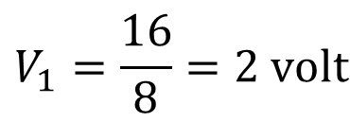
4- معادلات به دست آمده را به روش دستگاه حل کرده و ولتاژ ها را بدست می آوریم.
$$(−3V_{1}+V_{2}=−3)×3$$
$$−9V_{1}+3V_{2}=−9$$
+
$$V_{1}−3V_{2}=−7$$
$$V_{1}−3V_{2}=−7$$
$${−8V}_{1}=−16$$
$$V_{1}=\frac{16}{8}=2 volt$$
$$−3V_{1}+V_{2}=−3$$
$$−3×2+V_{2}=−3$$
$$V_{1}=2$$
$$V_{2}=6−3=3 volt$$

Slide 9
V1 = 2v
V2 = 3v
V = 0
اکنون جریان و ولتاژ تمامی المان ها مشخص است . مثلا ولتاژ منبع جریان 3mA برابر 2 ولت و ولتاژ منبع جریان 7mA برابر3 ولت است.
توجه داشته باشید که اکنون با مشخص بودن ولتاژها می توان جهت درست جریان را برای هر مقاومت مشخص کرد و جهت های قبلی همگی فرضی بودند.
برای یک مقاومت همیشه جهت جریان از ولتاژ بیشتر به سمت ولتاژ کمتر است و یا به عبارت دیگر جریان از سر مثبت(بیشتر) ولتاژ به مقاومت وارد و از سر منفی(کمتر)ولتاژ از مقاومت خارج می شود.

Slide 10
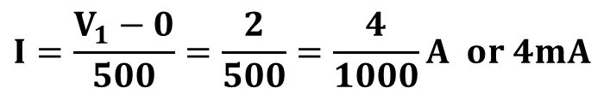
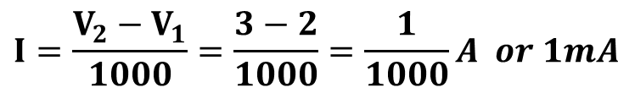
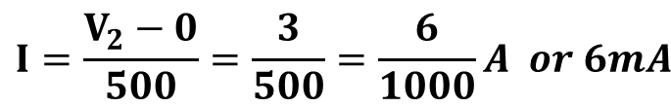
V₁
V₂
500Ω
500Ω
$$I=\frac{V_{2}−0}{500}=\frac{3}{500}=\frac{6}{1000}A or 6mA$$
$$I=\frac{V_{1}−0}{500}=\frac{2}{500}=\frac{4}{1000}A or 4mA$$
1 mA
V₁
1000Ω
V₂
$$I=\frac{V_{2}−V_{1}}{1000}=\frac{3−2}{1000}=\frac{1}{1000}A or 1mA$$

Slide 11
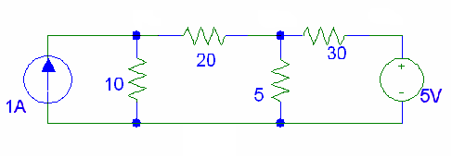
مثال
مدار زير را با استفاده از روش ولتاژ-گره حل كنيد.

Slide 12
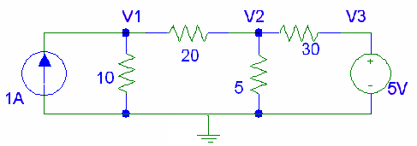
حل
ابتدا همة گره‌هاي اصلي را شماره‌گذاري كرده و گره مبنا را تعيين مي‌كنيم.

Slide 13
سپس روابط KCL را براي هر گره مي‌نويسيم:
KCL 1:
KCL 2:
KCL 3:

Slide 14
همانگونه كه ديده مي‌شود، تعداد معادلات از تعداد مجهولات بيشتر است و نياز به يك معادله ديگر است. در چنين مواردي معمولاً مي‌توان از شكل مسأله استفاده كرد و معادلات لازم را اضافه نمود.
V₃=5^{v}
دستگاه معادلات را حل كرده و جوابها را بدست مي‌آوريم:
V₁ = 7.29^{V}
V₂ = 1.88^{V}

Slide 15
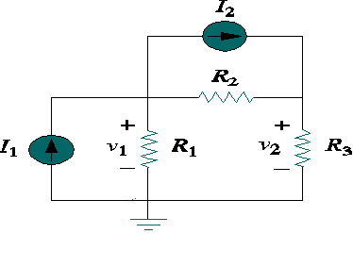
مثال از ولتاژ-گره
در مدار زير مقادير ولتاژهاي V₁ و V₂ را با استفاده از روش ولتاژ-گره بدست آوريد.

Slide 16
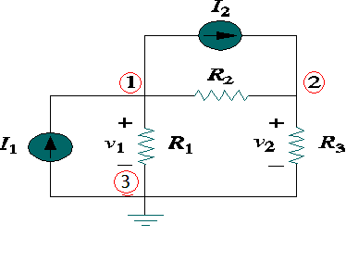
حل
ابتدا گره‌هاي اصلي را شماره‌گذاري كرده و معادلات KCL را مي‌نويسيم:

Slide 17
KCL 1: -I₁+V₁/R₁+ (V₁-V₂)/R₂ +I₂=0
KCL 2: -I₂+ (V₂-V₁)/R₂ + V₂/R₃=0

